Slide 1
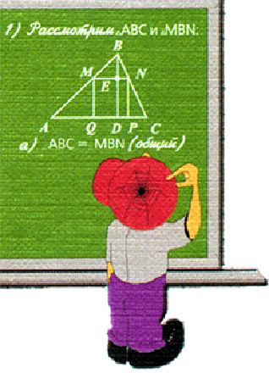
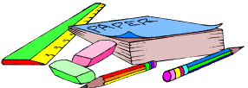
Спеціалізована школа № 7 ім. М.Т. Рильського м. Києва
Поняття площі многокутника.
Основні властивості площ.
Площа прямокутника
Геометрія 8
2012 – 2013 навчальний рік

Slide 2
Перевірка домашнього завдання
№253 (ІІ варіант)
Скільки діагоналей можна провести з однієї вершини опуклого дев'ятикутника? Знайдіть загальну кількість діагоналей опуклого дев'ятикутника.
З однієї вершини:
(n – 3) діагоналі.
Загальна кількість:
n(n – 3)
діагоналей.
2
9 – 3 = 6(діагоналей)
9(9 – 3)
= 27 (діагоналей)
2

Slide 3
Перевірка домашнього завдання
№255 (ІІ варіант)
Чи може найбільший кут опуклого шестикутника дорівнювати 119 ?
0
0
.
Сума кутів n-кутника :
180 (n – 2)
n = 6
0
Сума кутів 6-кутника :
.
0
180 (6 – 2)=720
Якщо припустити, що всі кути рівні, то один кут дорівнює 720 : 6 = 120
0
0

Slide 4
Перевірка домашнього завдання
№257 (ІІ варіант)
Знайдіть кути опуклого дев'ятикутника, якщо їх градусні міри відносяться як 5:6:7:8:8:9:9:9:9.
0
Сума кутів n-кутника :
.
180 (n – 2)
n = 9
0
Сума кутів 9-кутника :
.
0
180 (9 – 2)=1260
0
5х+6х+7х+8х+8х+9х+9х+9х+9х=1260
0
0
х = 1260 : 70 = 18
0
0
0
0
0
0
0
0
0
90 , 108 , 126 , 144 , 144 , 162 , 162 , 162 , 162 .

Slide 5
Поняття площі многокутника.
Основні властивості площі.
Площа прямокутника
Означення плоского многокутника
Поняття площі многокутника
Позначення площі многокутника
Площа квадрата. Площа прямокутника
Одиниці вимірювання площі
Одиничний квадрат
Площі рівних фігур
Рівновеликі фігури
Доведення формули площі прямокутника
Площа прямокутного трикутника
Обчислення площ за основними властивостями
Обчислення площ за формулами
Танграм
Математичні софізми з площами
Вивчаємо
новий
матеріал

Slide 6
Плоский многокутник
ЗОВНІШНЯ
область
ВНУТРІШНЯ
область
Многокутник розбиває площину на дві області – внутрішню і зовнішню.
Кожен плоский многокутник займає частину площини.

Slide 7
Площа многокутника
Площа многокутника
Якою буквою позначають площу?
F
S або SF
Якщо частину площини, яку займає многокутник виразити деяким числом, то дістанемо площу многокутника.

Slide 8
Площа квадрата. Площа прямокутника
2
Sкв. = а
Sпр. = аb
а - сторона квадрата
а і b - сторони прямокутника
а
b

Slide 9
Одиниці вимірювання площі
Щоб вимірювати площу фігури, треба обрати одиницю вимірювання.
Назвіть відомі одиниці вимірювання площі.
мм
2
2
см
дм
2
м
2
а
га
км
2

Slide 10
Залежність між одиницями площі
2
2
см =
мм
2
см
дм =
2
2
1 см
2
2
дм
1 см
м =
2
а =
м
га =
а
2
км =
га

Slide 11
Одиничний квадрат
Для вимірювання площі використовують одиничний квадрат.
Одиничним називають квадрат, довжина сторони якого дорівнює одиниці довжини.
Наприклад, 1 квадратний сантиметр - це площа квадрата із стороною 1 см.
2
1 см
1 см

Slide 12
Рівні геометричні фігури
F1
=
F2
Фігури F1 і F2 рівні, бо суміщаються накладанням.
Зрозуміло, що вони мають рівні площі.
Можна записати: SF1 = SF2.

Slide 13
Сума площ фігур
S3
S = S1+S2+S3
S1
S2
Площа фігури дорівнює сумі площ фігур, з яких вона складається.

Slide 14
З’ясуємо
Яку площу мають фігури на малюнку, якщо за одиницю вимірювання взяти одну клітинку?
Рівновеликі фігури – це фігури, що мають рівні площі

Slide 15
Танграм
Рівновеликі многокутники – це многокутники, що мають рівні площі

Slide 16
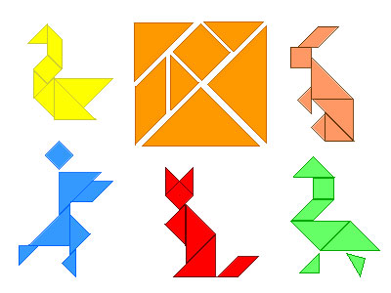
Танграм

Slide 17
Основні властивості площі
Кожна фігура має площу, більшу за нуль.
Рівні фігури мають рівні площі.
Площа фігури дорівнює сумі площ фігур, з яких вона складається.
Одиницею вимірювання площі є площа квадрата зі стороною, що дорівнює одиниці довжиною.

Slide 18
Площа прямокутника
2
(a + b) =
Sпр. = аb

Slide 19
Площа прямокутного трикутника
аb
Sпр. =
2

Slide 20
Розв'язування задач
Знайдіть площу прямокутника із сторонами 15см і 10 см.
Знайдіть площу прямокутного трикутника із катетами 15см і 10см.
Знайдіть сторони прямокутника, якщо вони відносяться як 4:7, площа прямокутного трикутника дорівнює 112 см .
2

Slide 21
Розв'язування задач
Квадрат і прямокутник рівновеликі. Сторона квадрата дорівнює 8см, а одна із сторін прямокутника – 16см. Знайдіть другу сторону прямокутника.
Знайдіть площу квадрата діагональ якого дорівнює: 1) 4см; 2) mсм.
Як зміниться площа квадрата, якщо його сторону: 1) зменшити у 4 рази; 2) збільшити у m разів?

Slide 22
Розв'язування задач
7. Відношення площ двох квадратів дорівнює 3. Знайдіть відношення їх периметрів.
Додому
§16, стор.134 – Теорема(про площу прямокутника). Наслідок(про площу прямокутного трикутника)
Зб. ІІ варіант №264, №270, 273.

Slide 23
Згадайте головне
Поясніть, що таке площа фігури.
Сформулюйте основні властивості площі.
В яких одиницях вимірюється площа?
Виведіть формулу площі прямокутника.
Як обчислити площу прямокутного трикутника?
Чому дорівнює відношення площ подібних прямокутних трикутників?

Slide 24
Закладки:
Математичні софізми з площами
Цікава математика:
http://volochinaviv1.ucoz.ru/index/cikava_matematika/0-26
Занимательная математика:
http://map1965.narod.ru/matematik_7.html
Цікаві фігури або чудеса з площами:
http://volochinaviv1.ucoz.ru/load/pozaklasni_zakhodi/cikafi_figuri_abo_quot_chudesa_quot_z_ploshhami/3-1-0-30
Онлайн-опитування:
http://volochinaviv1.ucoz.ru/index/domashni_zavdannja/0-53

Slide 25
Два однакових шестикутника складені з однакових фігур. Але в першому є додатковий шестикутник в центрі, а в другому його немає.
Математичні софізми з площами

Slide 26
Використані ресурси:
Джерело шаблона фону: Ранько Олена Олексіївна вчитель початкових класів ліцею №21 м. Іванове
http://school21.ivedu.ru/nashMO/nash_ushitela.html
http://uk.wikipedia.org/wiki/Площа

Slide 27
Спеціалізована школа № 7 ім. М.Т. Рильського м. Києва
Урок розроблено в рамках місячника методичних досягнень “ Обрії майстерності ” .
Вчитель – методист
Вчитель математики
Волошина Валентина Іванівна
Київ – 2013 рік

Slide 28
Sпр. = аb
аb
Sпр. =
2

Slide 32
З’ясуємо
Знайдіть площу квадрата діагональ якого дорівнює: 1) 4см.

